Slide 1


星纪护航舰队家长课堂第二课
发现每一片叶子的不同
欢迎各位家长！
王 玲

Slide 2
“这个孩子真聪明！”
“这个孩子智商高！”
“这孩子是个天才！”......
“孩子很聪明，就是坐不住”
“孩子很聪明，就是不努力，管不住自己”
“孩子很用功，就是反应慢点”......

Slide 3

相信就能成功

Slide 4
多元智能理论
01
提出时间：20世纪80年代
提出人：哈佛大学教授 霍华德.加德纳
主要观点：
①人的智能是多元的，而非单一的，主要由八种组成；
②所有人同时具有这八种智能，只是每一个人在一个或几个方面更有优势；
③没有人是全能的，也没有人是全不能的。

Slide 5
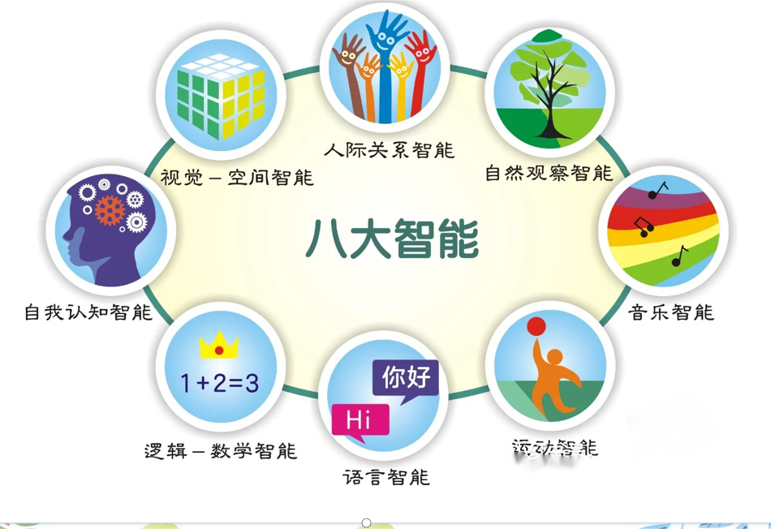
01

Slide 6
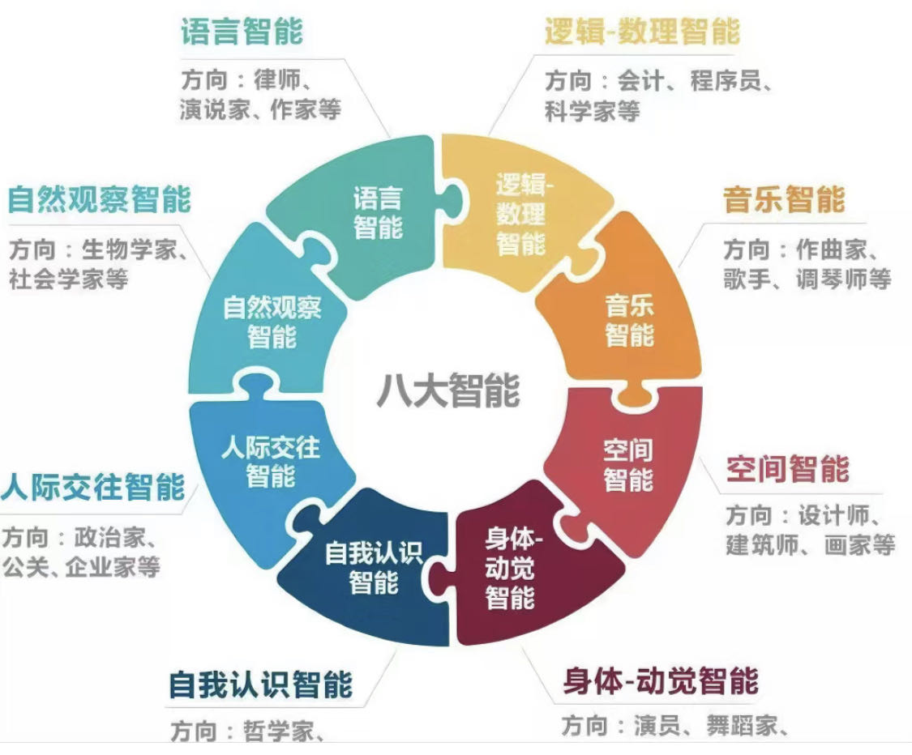
01

Slide 7
传统学校教育的缺失
主要科目：语文、数学
存在弊端：
训练的是语言智能和数学逻辑智能，以此来衡量孩子的能力，比较偏颇。
01
发现每一片叶子的不同！
观察
how？

Slide 8
观察--看兴趣
1.占用时间最多
特别想做、特别愿意做，花时间去琢磨
2.最专注
自发、专注地参与，注意力集中
3.最快乐
非常快乐、投入，具有创造性

Slide 9
观察--看能力
当孩子发现自己在某一方面有一定能力，会很自然地运用自己地这种能力。
最主动
最爱表现
最突出
易于交往和合作，
最爱表现自己的优势。
孩子身上的闪光点，
也是相对突出的项目。

Slide 10
尺有所短避其短，
尺有所长扬其长。
避开弱项，放大其闪光点。

